Slide 1
Электронный ресурс «Я гимназист» как средство воспитания

Slide 2
- привычность виртуального пространства сети интернет как среды для современного молодого поколения;
- разнообразие форм коммуникации (опросы, форумы, голосования, персональные сообщения, видеосвязь и др.);
- интерактивность взаимодействия преподавателя и обучаемого (обучающихся между собой);
- активность участников посредством новостей, участие в обсуждениях, размещениях тематических блогов и пр.

Slide 3
Цифровая воспитательная среда
информационный контент:
предъявляем духовно-нравственные ценности и формируем отношение к ним.
организационный
ресурс:
создаем условия для организации совместной деятельности детей и взрослых для формирования активной гражданской позиции, воспитания высокой культуры дискуссионного общения..).

Slide 4
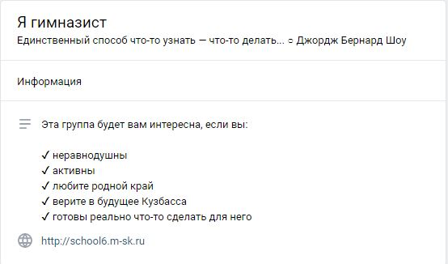

Slide 5
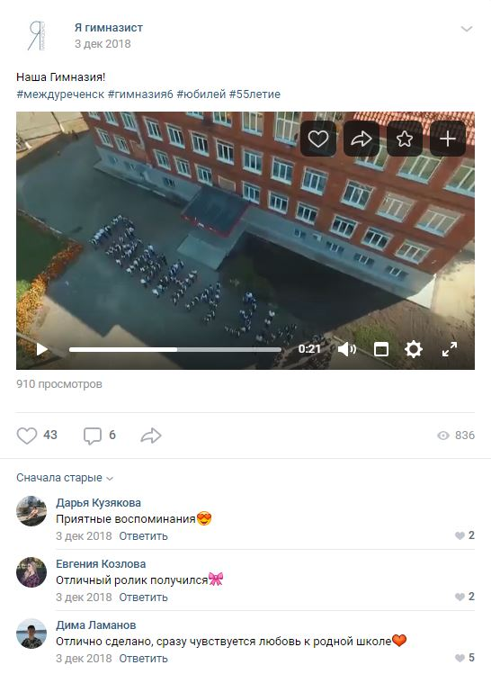
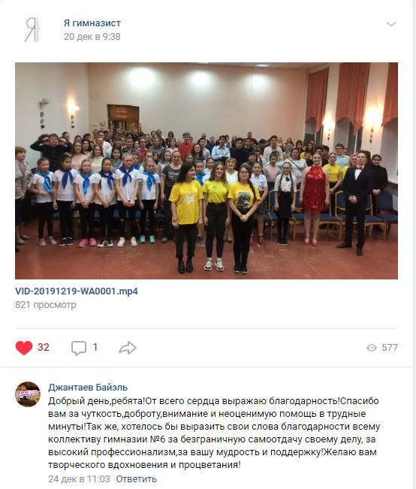

Slide 6
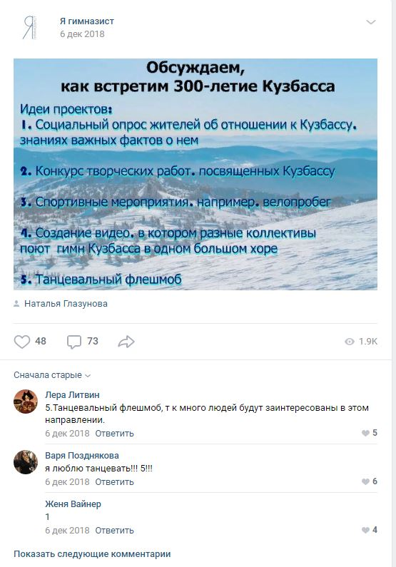
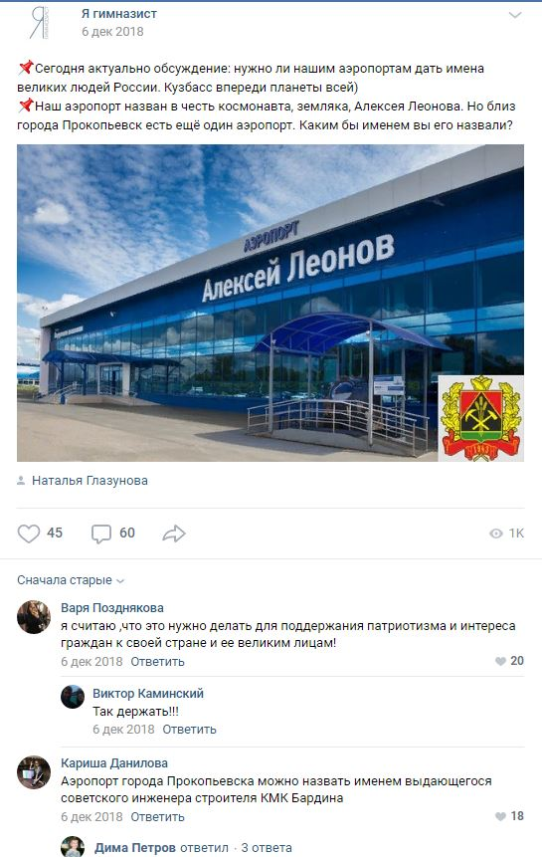

Slide 7
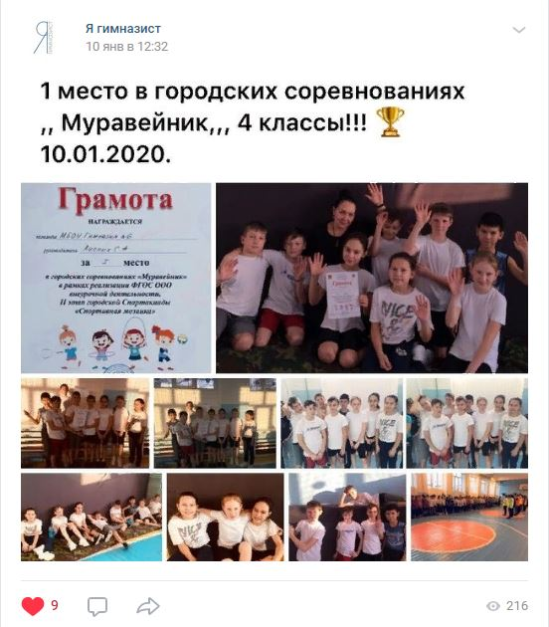

Slide 8
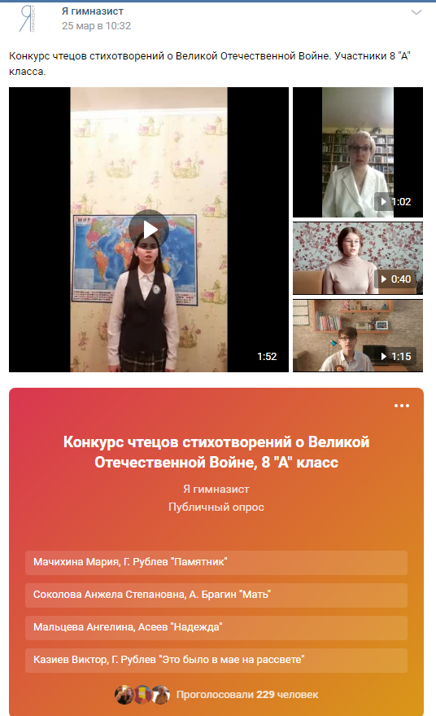
Конкурс чтецов, посвященный 75- летию Победы

Slide 9
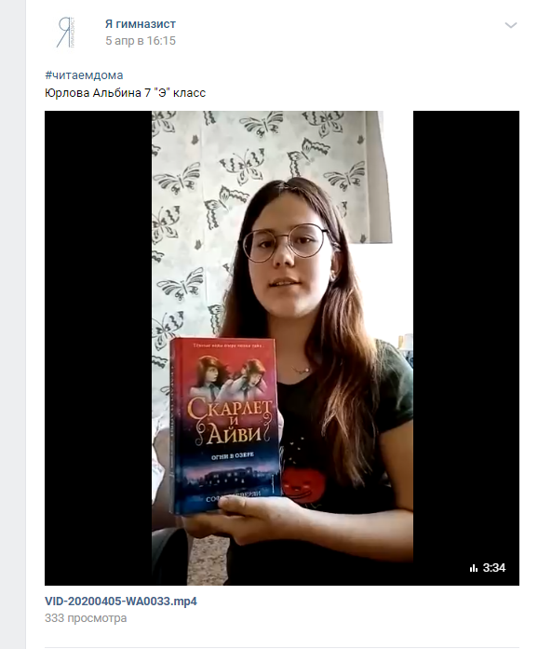
Акция «Читаем дома»

Slide 10
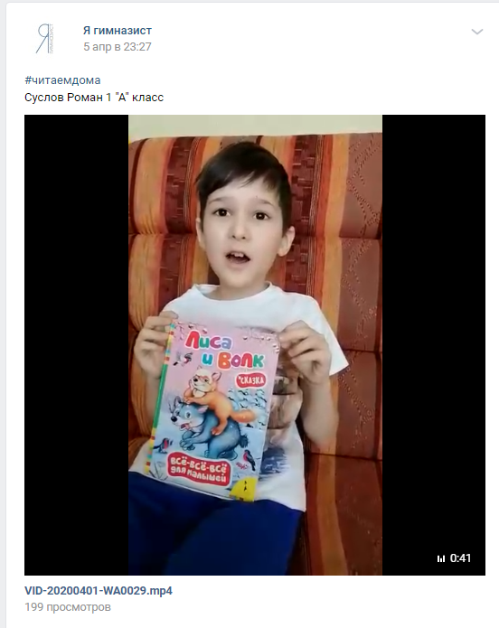
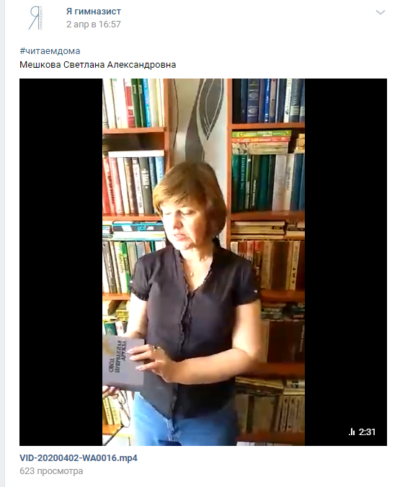
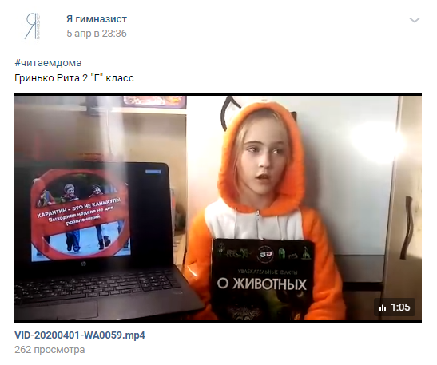
Акция «Читаем дома»

